Slide 1
Изучаем кабардинский язык
Занятие №80

Slide 2
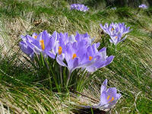
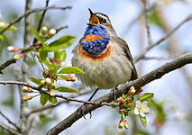
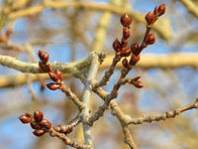
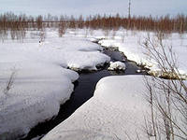
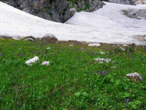
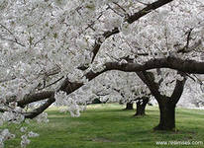
Какие глаголы подходят к картинкам?

Slide 3
Аудирование
Гъатхэщ. Гъатхэ пасэщ. Уэсыр тк1ужащ. Дунейр нэхъ хуабэ хъуащ. Жыгхэр къот1эп1, къогъагъэ. Балий1эрысэм и тхьэмпэ удзыфэ ц1ык1ухэр, гулъ хужь ц1ык1ухэр долъагъу. Куэд мыщ1эу ар къэгъэгъэнущ. А жыгым къуалэбзу дахэ ц1ык1у тесщ. Абы уэрэд же1э.

Slide 4
Работаем со словосочетанием куэд мыщ1эу
Куэд мыщ1эу уэшх къешхынущ.
Куэд мыщ1эу театрым дык1уэнущ.
Куэд мыщ1эу си къуэшыр тренировкэ к1уэнущ.
Куэд мыщ1эу зэныбжьэгъухэр Iуащхьэмахуэ лъапэ к1уэнущ.
Псалъэуха зэхыдолъхьэ.

Slide 5
Псалъэщ1эхэр зыдогъащ1э
къэлъэтэжын
хадэ щ1эн
хэсэн
пшэ
щ1ып1э-щ1ып1эк1эрэ
уафэгъуагъуэ
неперех. прилетать, прилететь (сюда), вернуться (о птицах)
сажать, заниматься огородничеством, IV тип спряжения
перех. сажать, посадить (растение); V тип спряжения
облако
местами
а) гроза; б) грозовой дождь

Slide 6
Скажите в желательном наклонении.
Къешхащ – ... Къэлъэтэжащ – ...
Хисащ – ... Тк1ужащ – ...
Къэк1ащ – … Къэгъэгъащ – ...
Вспомним вопросительное наклонение.
Прош.вр. - Уэсыр тк1ужа?
С частицей п1эрэ – Уэшх къешхауэ п1эрэ?
Уэшх къешхыу п1эрэ?
С суф.-рэ – Розэр къэгъагъэрэ?
С суф. -къэ – Розэр къэгъагъэркъэ?
С суф. –уи – Жыг хисауи?

Slide 7
Вопросительное наклонение
еджэн | Уеджэрэ? | Уеджэу п1эрэ? | Уеджэнукъэ? (буд.вр.) | Уеджауи?
к1уэн | Ук1уэрэ? | Ук1уэу п1эрэ? Ук1уауэ п1эрэ? Ук1уэну п1эрэ? | Ук1уэкъэ? Ук1уакъэ? Ук1уэнукъэ? | Ук1уэуи? Ук1уауи? Ук1уэнуи?
От статических глаголов в форме настоящего времени при помощи интонации.
илъын | Илъ? | Илъу п1эрэ? | Илъкъэ? | Илъуи?
итын | Ит? | Иту п1эрэ? | Итакъэ? | Итуи?

Slide 8
тетын | Тет? | Тету п1эрэ? | Тетынукъэ? | Тетуи?
телъын | Телъ? | Телъу п1эрэ? Телъауэ п1эрэ? Телъыну п1эрэ? | Телъкъэ? Телъакъэ? Телъынукъэ? | Телъуи? Телъауи? Телъынуи?
От всех глаголов в форме прошедшего и будущего времен оно образуется при помощи интонации.
пщэф1эн | Упщэф1а? | Упщэф1ауэ п1эрэ? | Упщаф1экъэ? | Упщаф1эуи?
тхэн | Утхэну? | Утхэну п1эрэ? | Утхэнукъэ? | Утхэнуи?

Slide 9
